Slide 1

XIX Exposição de Experiências Municipais em Saneamento
24 a 29 de maio de 2015 – Poços de Caldas/MG
Oficina 1 - Tecnologias para diagnóstico das perdas na Macromedição e Micromedição

Slide 2
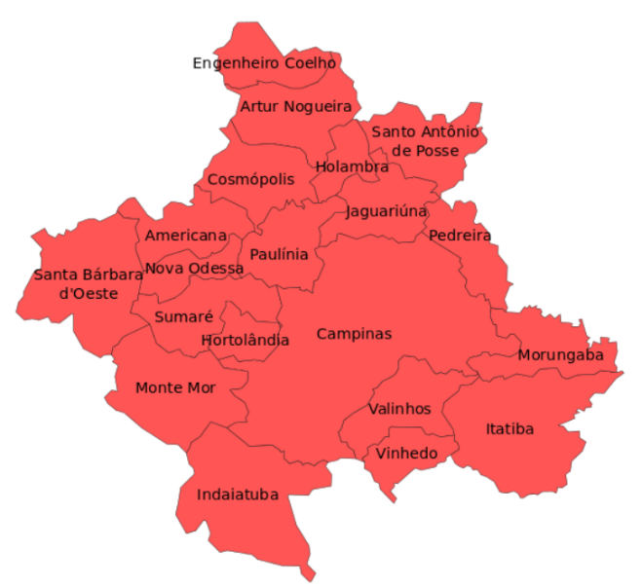
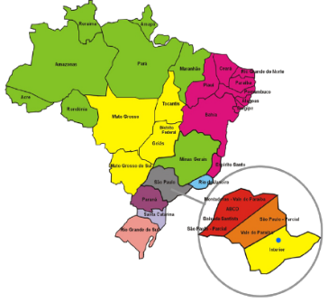
Campinas - SP
Estado de São Paulo

Slide 3
Bacias do PCJ
Rio Piracicaba
Represas Sist. Cantareira (RMS)
Rio Cachoeira
CAMPINAS
Rio Atibainha
Rio Atibaia

Slide 4
Diagnóstico de Perdas de Água
A apuração das perdas é obtida por indicadores de desempenho que utilizam volumes macromedidos e micromedidos.
O diagnóstico das perdas depende de avaliação das causas, que podem variar em cada setor de medição.

Slide 5
Principais causas de Perdas de Água
Perdas Físicas ou Reais:
  Excesso de pressão.
  Deterioração da infraestrutura.
Perdas Não Físicas ou Aparentes:
  Submedição (imprecisão da micromedição).
  Fraudes em hidrômetros ou derivações clandestinas.

Slide 6
Perdas na Macromedição
As perdas na Macromedição estão relacionadas à imprecisão da medição, mas em geral, são muito menores que na Micromedição.

Slide 7
Indicadores de Desempenho
  IPD - Índice de Perdas na Distribuição (%)
  IPF – Índice de Perdas de Faturamento (%)

Slide 8
Evolução do IPD / IPF
Início do Programa de Controle de Perdas
Efeito da redução dos consumos
Notes:
8

Slide 9
Quantidade de ligações x faixa de consumo
Aumento de 42% na faixa de maior submedição
Notes:
9

Slide 10
Volume micromedido x faixa de consumo
Diferença de 534.984 m³
Notes:
10

Slide 11
Perfil de Consumo - ABNT NBR 15538

Slide 12
Perfil de Consumo – Faixa de 0 a 10 m³/mês

Slide 13
Pesquisa de submedição em hidrômetros

Slide 14
Perfil de Consumo – Faixa de 11 a 20 m³/mês

Slide 15
Pesquisa de submedição em hidrômetros

Slide 16
Balanço Hídrico
Ano 2014 (volumes em m³)
VOLUME DISTRIBUIDO 103.901.905 (100%) | CONSUMO AUTORIZADO 81.472.227 (78,3%) | FATURADO | VOLUME FATURADO E MEDIDO
 |  |  | VOLUME FATURADO E NÃO MEDIDO
 |  | NÃO FATURADO | VOLUME MEDIDO NÃO FATURADO
 |  |  | VOLUME NÃO MEDIDO NÃO FATURADO
 | PERDAS DE ÁGUA 22.429.678 (21,6%) | PERDAS APARENTES (40%) | CONSUMO NÃO AUTORIZADO
 |  |  | PERDAS POR SUBMEDIÇÃO
 |  | PERDAS REAIS (60%) | PERDAS NAS UNIDADES DE RESERVAÇÃO
 |  |  | PERDAS NAS REDES DE DISTRIBUIÇÃO
 |  |  | PERDAS NOS RAMAIS DE DISTRIBUIÇÃO

Slide 17
Balanço Hídrico
Ano 2014 (volumes em m³)
VOLUME DISTRIBUIDO 103.901.905 (100%) | CONSUMO AUTORIZADO 81.472.227 (78,3%) | FATURADO | VOLUME FATURADO E MEDIDO
 |  |  | VOLUME FATURADO E NÃO MEDIDO
 |  | NÃO FATURADO | VOLUME MEDIDO NÃO FATURADO
 |  |  | VOLUME NÃO MEDIDO NÃO FATURADO
 | PERDAS DE ÁGUA 22.429.678 (21,6%) | PERDAS APARENTES (63%) | CONSUMO NÃO AUTORIZADO
 |  |  | PERDAS POR SUBMEDIÇÃO
 |  | PERDAS REAIS (37%) | PERDAS NAS UNIDADES DE RESERVAÇÃO
 |  |  | PERDAS NAS REDES DE DISTRIBUIÇÃO
 |  |  | PERDAS NOS RAMAIS DE DISTRIBUIÇÃO

Slide 18
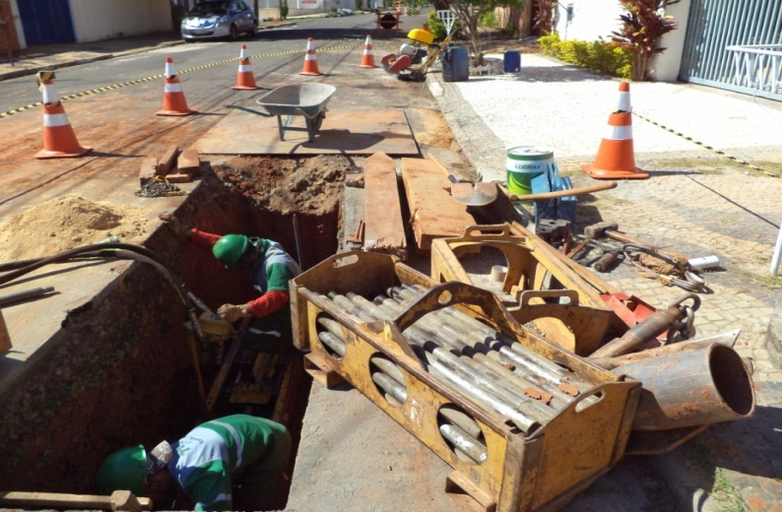
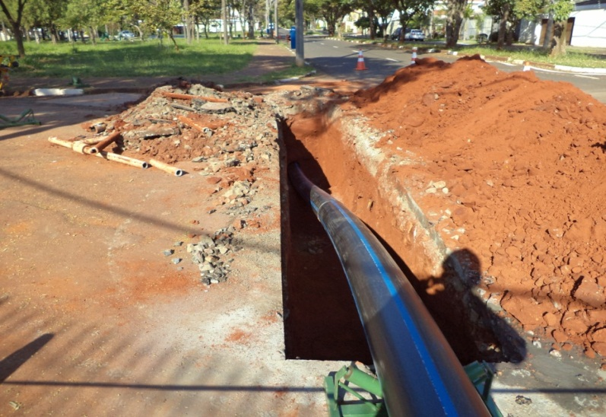
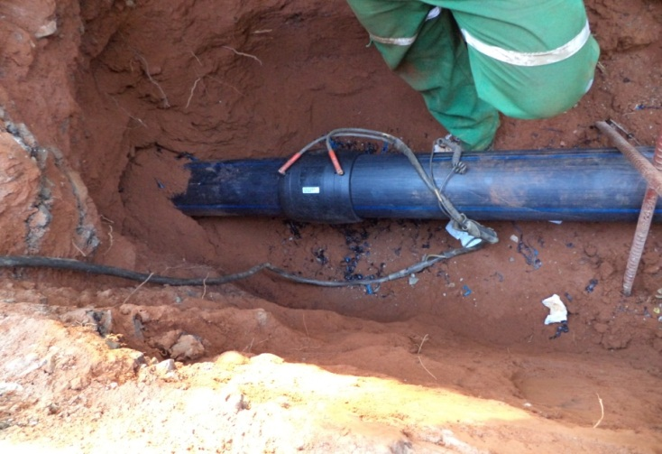
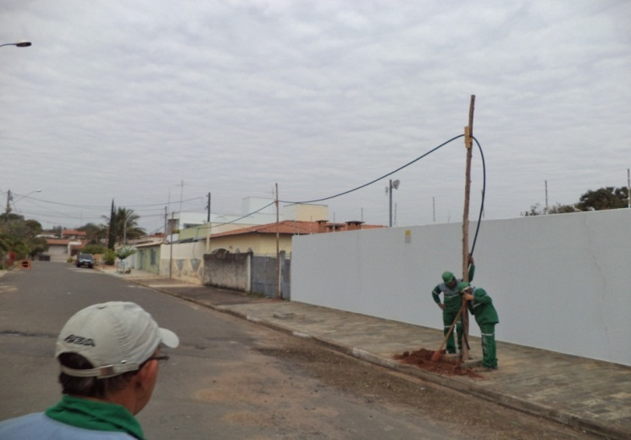
Revitalização da infraestrutura – SS Zona Sul
MND – MÉTDO NÃO DESTRUTIVO
SOLDA POR ELETROFUSÃO
LIGAÇÃO PROVISÁRIA – “by pass”

Slide 19
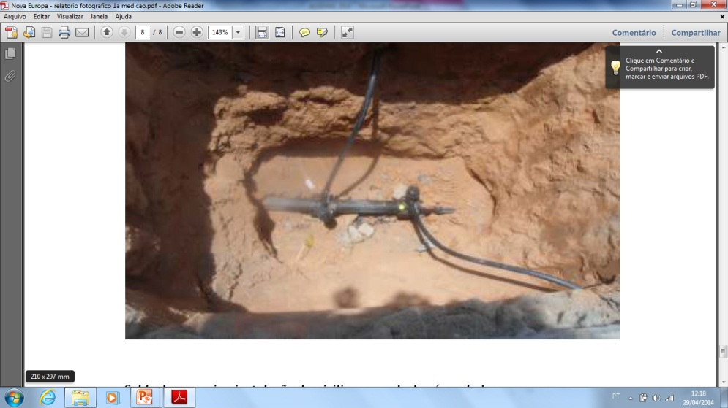
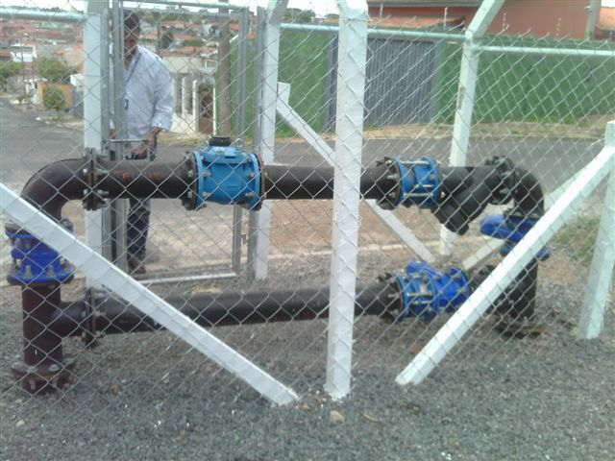
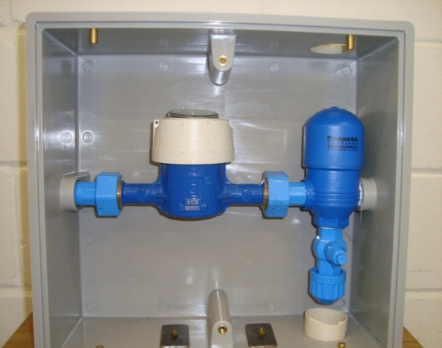
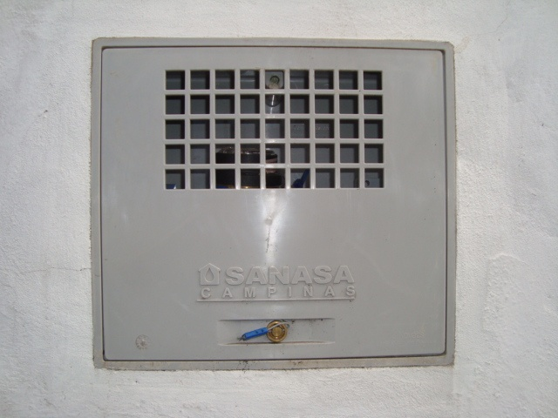
Revitalização da infraestrutura – SS Zona Sul
RAMAIS EM PEAD
ESTRUTURA DE MACROMEDIÇÃO
HIDROMETRO VOLUMÉTRICO
CAIXA DE PROTEÇÃO
Lacre
Retentor de Partículas

Slide 20
Revitalização da infraestrutura – SS Zona Sul
OBRA DE SUBSTITUIÇÃO DAS REDES E RAMAIS PREDIAIS
SUBSTITUIÇÃO DOS HIDRÔMETROS POR MODELO VOLUMÉTRICO

Slide 21
Consumos mensais – Sub Setor Zona Sul
CRISE HÍDRICA

Slide 22
Ações permanentes de combate às perdas
    MICROMEDIÇÃO
    REVITALIZAÇÃO DA INFRAESTRUTURA
    SETORIZAÇÃO
    CONTROLE DE PRESSÃO
    CONTROLE DE NÍVEL DO RESERVATÓRIOS
    CONTROLE ATIVO DE VAZAMENTOS
    COMBATE AS IRREGULARIDADES/FRAUDES
    QUALIDADE DAS MATERIAS, EQUIPAMENTOS E MÃO DE OBRA
    TESTE DE RECEBIMENTO DE NOVAS TUBULAÇÕES
    AUTOMAÇÃO
    TECNOLOGIA DA INFORMAÇÃO - TI
    MONITORAMENTO/GESTÃO DO DESEMPENHO

Slide 23
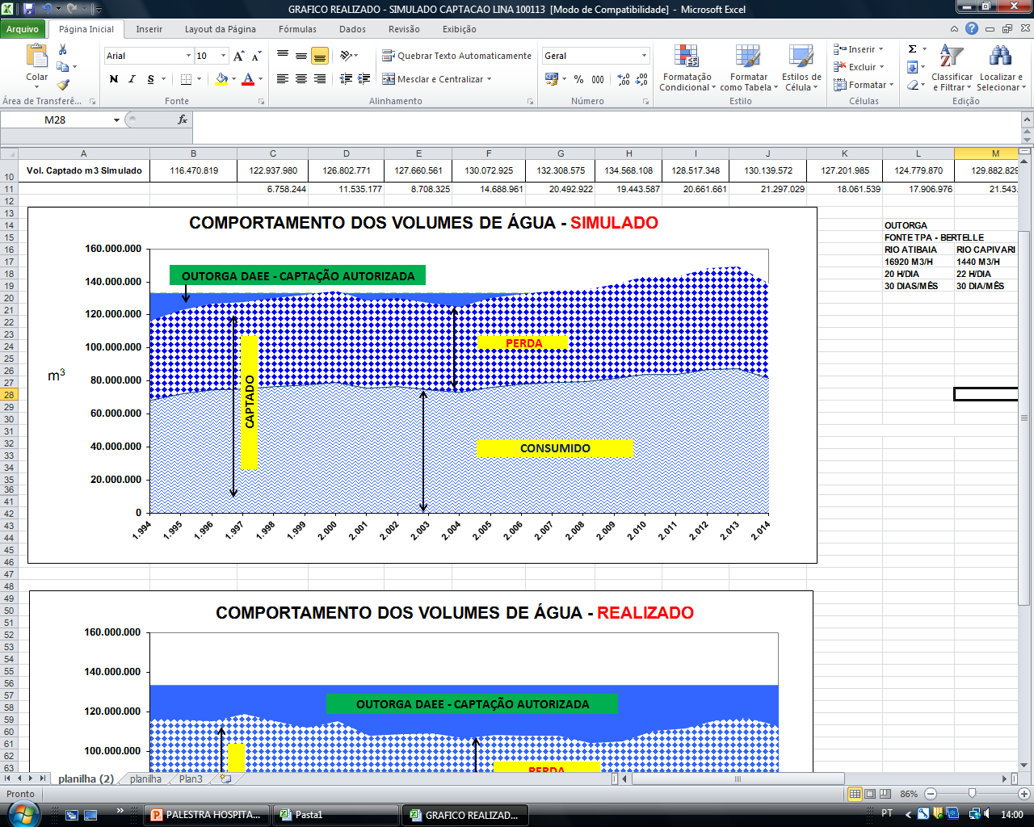
Simulado sem redução de perdas
OUTORGA EXCEDIDA A PARTIR DE 2006

Slide 24
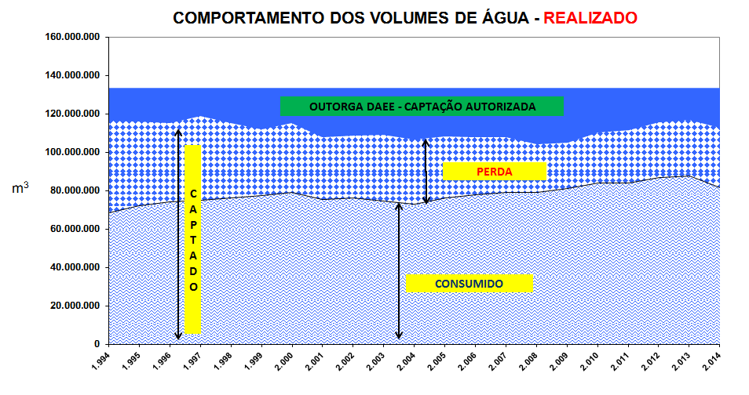
Resultado com redução de perdas
RENOVAÇÃO DE OUTORGA: 1997 – 2008 – 2018

Slide 25
Engº. Maurício André Garcia
Coordenador de Micromedição e Uso Racional
Fone: 19 – 3735-5536
Email: micromed@sanasa.com.br
DIRETORIA EXECUTIVA DA SANASA
Diretor Presidente – Arly de Lara Romêo
Chefe de Gabinete – Fernando Ribeiro Rossilho
Procuradora Jurídica – Maria P.P.A. Balesteros Silva
Diretor Administrativo – Paulo Jorge Zeraik
Diretor Comercial – Luiz Carlos de Souza
Diretor Financeiro e de Rel. com Investidores – Pedro Cláudio da Silva
Diretor Técnico – Marco Antônio dos Santos
ESTIMATIVA DAS PERDAS APARENTES

